Slide 1
地球観測社会システム 第5回経過報告
宮澤健人
千葉大学大学院 融合理工学府 リモートセンシングコース1年

Slide 2
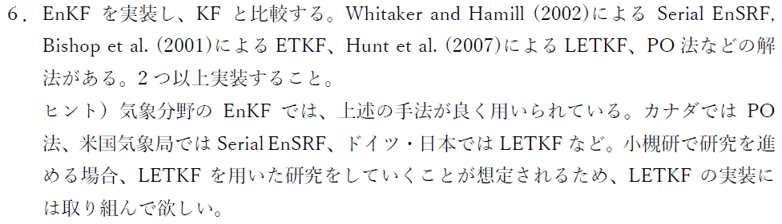
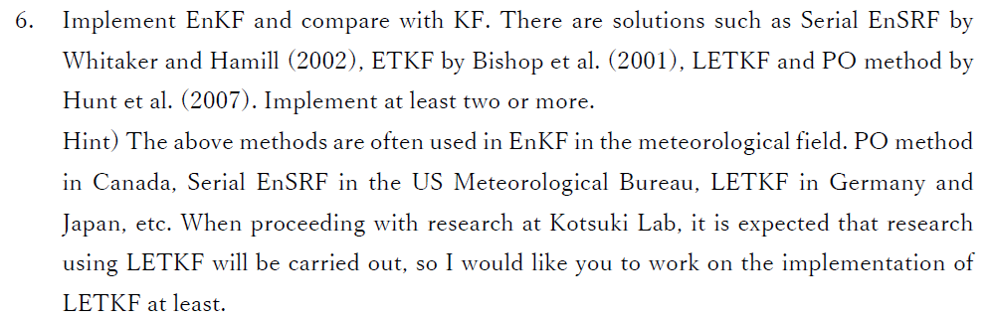
Basic Task 5
※カルマンゲイン局所化も実装
※with K Localization

Slide 3
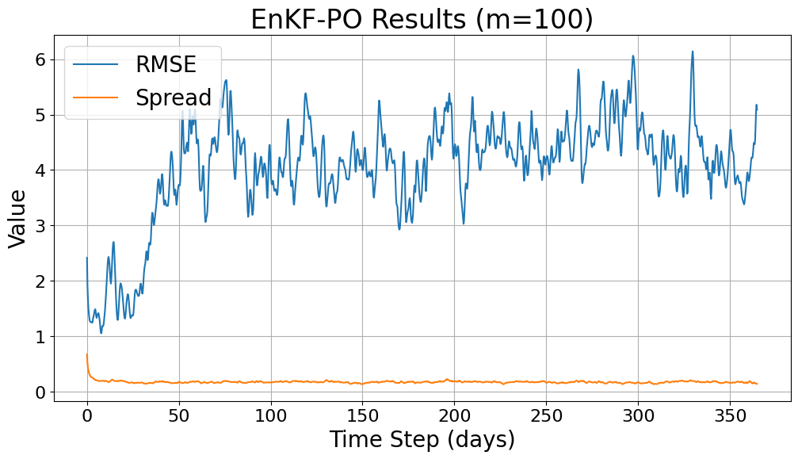
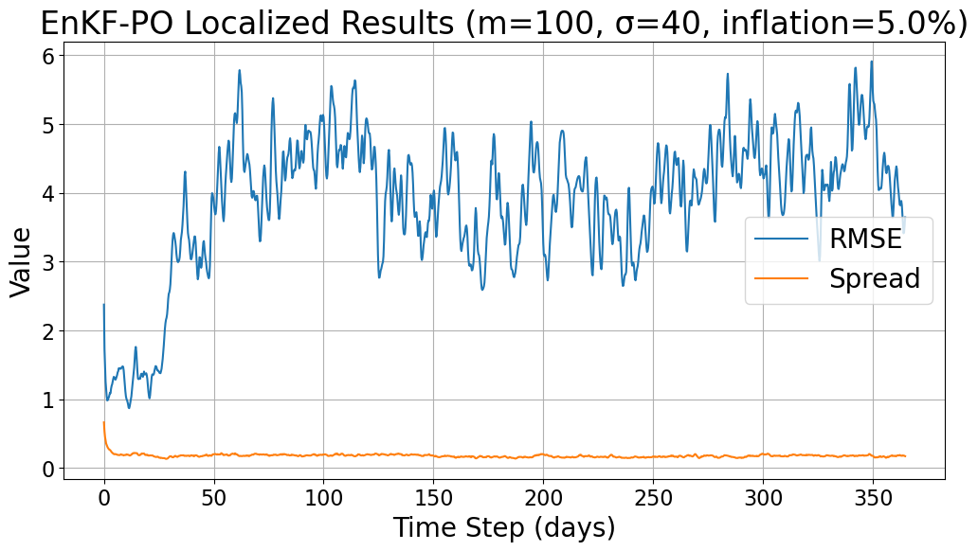
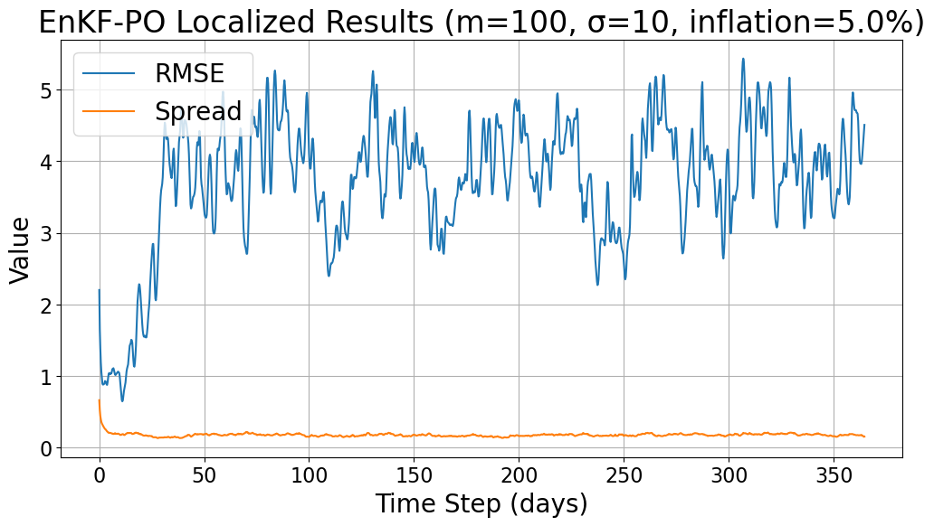
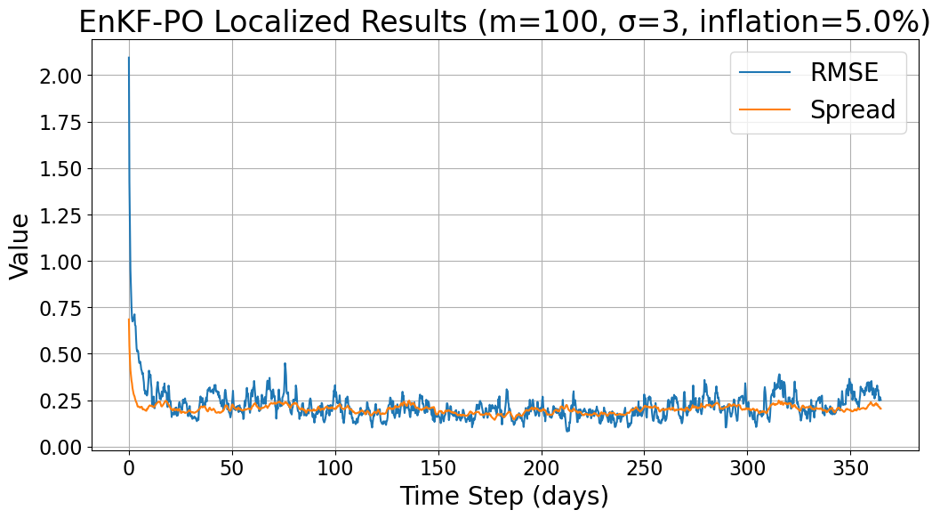
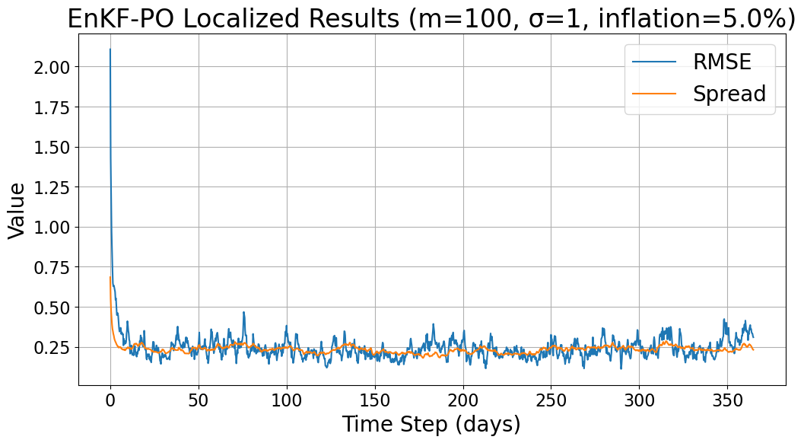

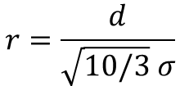

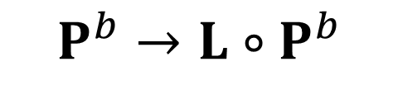


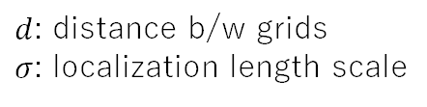

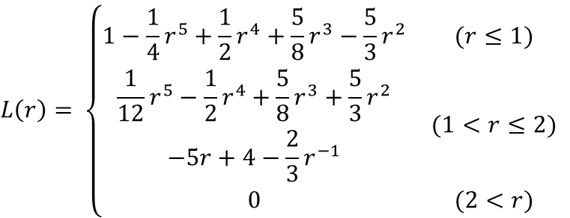

局所化したPO法
$$P^{b}→L∘P^{b}$$
Gaspari Cohn Function
$$L\left(r\right)= \left\{\begin{matrix}1−\frac{1}{4}r^{5}+\frac{1}{2}r^{4}+\frac{5}{8}r^{3}−\frac{5}{3}r^{2} & (r≤1) \\ \begin{aligned}\frac{1}{12}r^{5}−\frac{1}{2}r^{4}+\frac{5}{8}r^{3}+\frac{5}{3}r^{2} \\ −5r+4−\frac{2}{3}r^{−1}\end{aligned} & (1<r≤2) \\ 0 & (2<r)\end{matrix}\right.$$
$$K_{t}=L∘Z_{t}^{b}{(Y_{t}^{b})}^{T}{\left\{L∘\left[Y_{t}^{b}{(Y_{t}^{b})}^{T}\right]+R\right\}}^{−1}$$
$$r=\frac{d}{\sqrt{10/3} σ}$$
tuning parameter
※塗りつぶしが$P^{b}に対応する$
$d$: distance b/w grids
$σ$: localization length scale
Gaspari and Cohn (1999)
局所化あり(m=100, inflation=5.0%)
局所化なし(m=100)
$σ$=40
$σ$=10
$σ$=3
$σ$=1

Slide 4
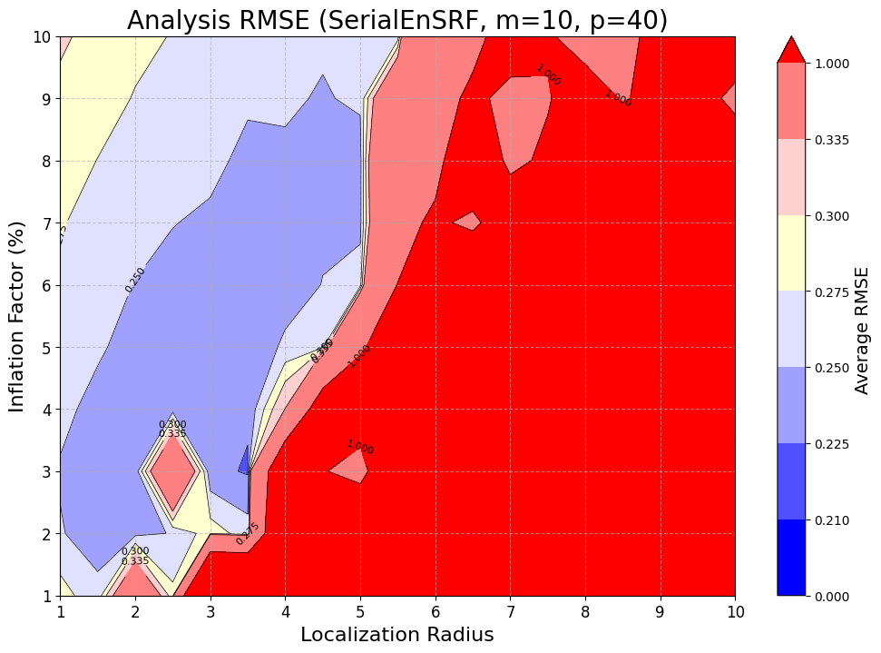
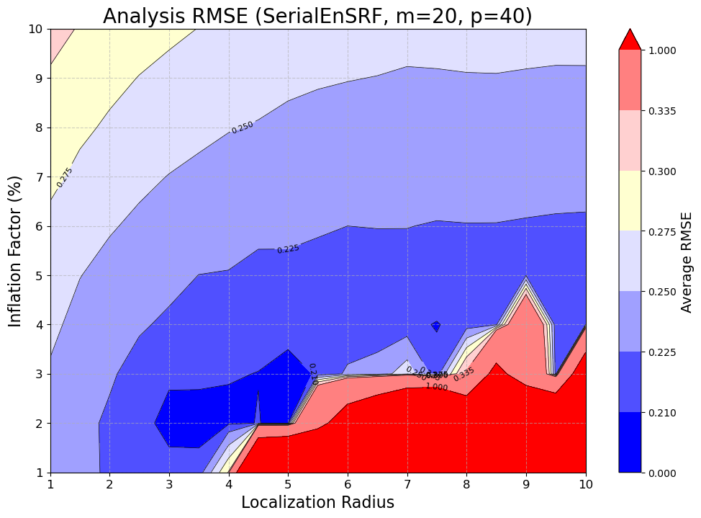
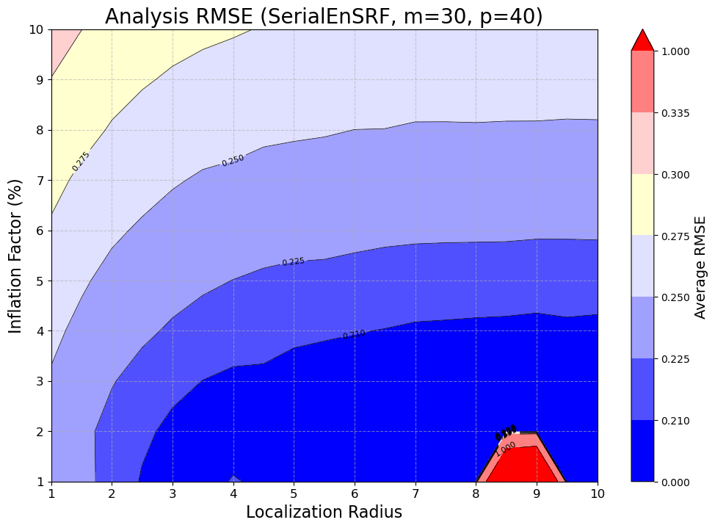
局所化ありSerial EnSRF
観測点40個で固定
M=10
M=20
M=30

Slide 5
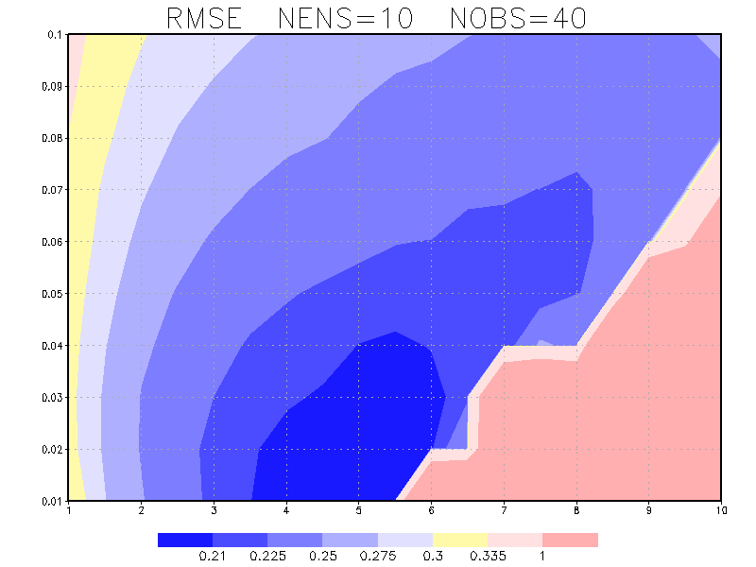
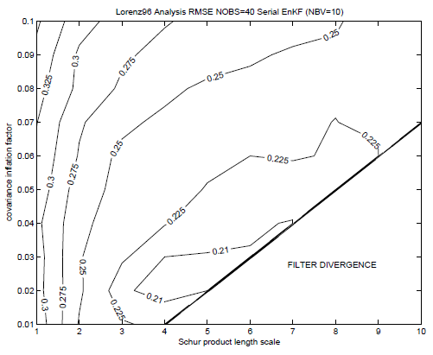
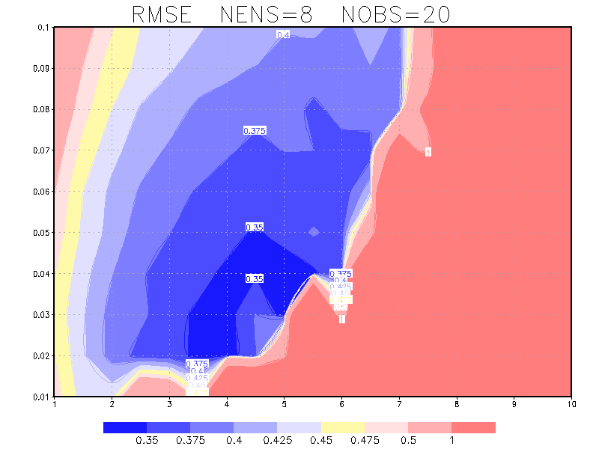
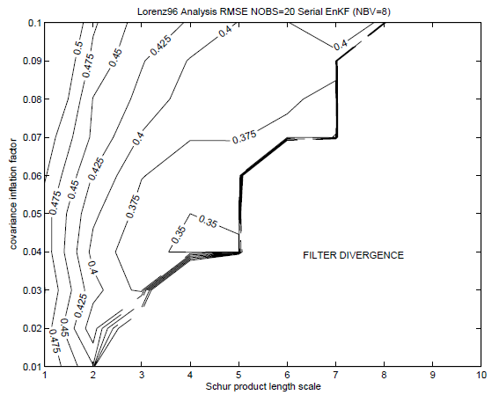
Analysis RMSE (Serial EnSRF)
Kotsuki (m=10, p=40)
Y axis: inflation factor (δ)
Miyoshi (2005)
Kotsuki (m=8, p=20)
Y axis: inflation factor (δ)
Miyoshi (2006)
X axis: localization length scale (σ)

Slide 6
表紙について
表紙については、テンプレートを気にせず自由に変更してください。

Slide 7
表紙について
表紙については、テンプレートを気にせず自由に変更してください。

